Slide 1
Deep Learning
NLP

Slide 2
Tokenizer
Embedding
RNN
LSTM

Slide 3
מודל שפה
בעשור האחרון, מודלים ראיית מחשבCV)) עשו מהפכה בזיהוי תמונות, זיהוי פנים, ומערכות נהיגה אוטונומיות. עם זאת, שפה טבעית היא מורכבת יותר – היא לא רק נתונים גולמיים (פיקסלים), אלא כוללת הקשרים, תחביר ומשמעות. בעוד שב-CV מידע מוצג במבנים חזותיים, ב-NLP הוא תלוי בהקשרים לשוניים, סדר ויחסים בין מילים. המעבר ל-Large Language Models (LLM) מאפשר למחשבים לא רק לקרוא טקסטים אלא גם להבין, לייצר ולנתח שפה אנושית.
בני אדם מבינים שפה דרך הקשרים, אינטואיציה וזיכרון. מחשבים מבינים שפה כנתונים סמליים – כל מילה היא מספר, כל משפט הוא וקטור.
איך מחשבים מפרקים שפה?
כמו ש-Computer Vision בנוי מ-פיקסלים → תכונות נמוכות → אובייקטים, כך גם בNLP:
אותיות -בנויות מקודים (ASCII/Unicode) מילים - יחידות משמעות בסיסיות (Tokenizer) משפטים - מבנה תחבירי שמביע רעיון
משמעות - דורש הקשרים רחבים יותר (Embedding, Attention)
NLP חייב להתמודד עם זה בצורה חכמה – אחרת הוא "יראה" רק רצפי מספרים ולא יבין שפה אמיתית.

Slide 4
ASCII
ASCII (American Standard Code for Information Interchange) הוא תקן מוקדם לקידוד תווים בטקסט.
כל תו מיוצג כערך מספרי (בינארי) בגודל 7 ביטים, מה שמאפשר 128 תווים בלבד.
ASCII כולל אותיות לטיניות, ספרות, סימני פיסוק, ותווי שליטה (כמו מקש Enter)
ASCII היה הבסיס, אבל מוגבל ל-128 תווים בלבד.
Unicode מאפשר ייצוג של כל השפות והסימנים בעולם, ולכן הוא הבסיס לכל עיבוד טקסט מודרני.
ב-NLP, המידע שאנחנו מנתחים מבוסס על יוניקוד, וזו אחת הסיבות ששפות שונות יכולות להיות מעובדות על ידי אותו מודל.

Slide 5
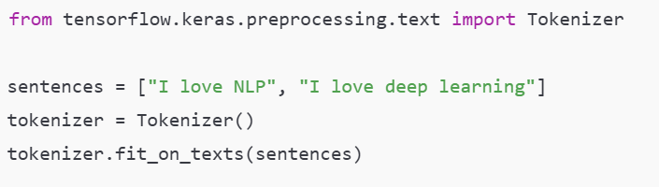

Tokenizer
אחרי שהמחשב מזהה מילים בטקסט, הוא צריך להמיר אותן לייצוג מספרי, כי מודלים של למידת מכונה לא יכולים להבין טקסט ישירות.
Tokenizer -מיפוי מילים למספרים
Tokenizer הוא הכלי שממפה כל מילה למספר ייחודי.
מספרים נמוכים מוקצים למילים הכי נפוצות בטקסט.
מילים חדשות שלא הופיעו קודם מוחלפות ב-OOV (<OOV>) אם צריך.

Slide 6

Tokenizer
texts_to_sequences() הפיכת משפטים לרצפים
עכשיו, כשיש לנו מילון מספרים, אפשר להמיר טקסטים לרשימות מספרים. כך כל משפט יוצג כרצף מספרי שהמודל יכול להבין.
Tokenizer ממיר מילים למספרים לפי שכיחותן.
texts_to_sequences() הופך משפטים לרשימות של מספרים.
oov_token מונע ממילים חדשות להימחק – הן מוחלפות ב<OOV>

Slide 7
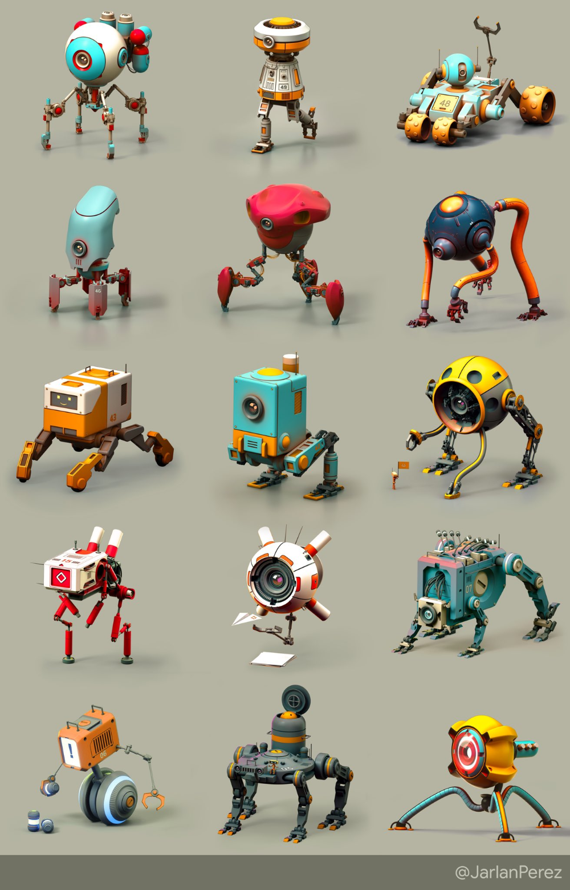
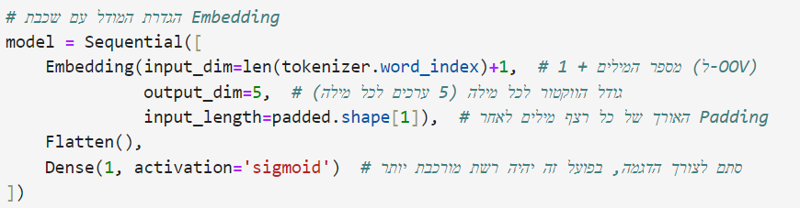
שכבת Embedding
מה היא עושה?
ממירה מילים ממספרים לווקטורים רב-ממדיים – כך שכל מילה מיוצגת כנקודה במרחב.
מאפשרת למודל ללמוד קשרים בין מילים – מילים דומות יהיו קרובות זו לזו.
יוצרת ייצוג צפוף (Dense Representation) במקום One-Hot Encoding ענק.
פועלת כמו טבלת חיפוש:
קלט: אינדקס של מילה למשל 5).)
פלט: וקטור מספרי ([0.12, -0.55, 0.87, ...]).

Slide 8
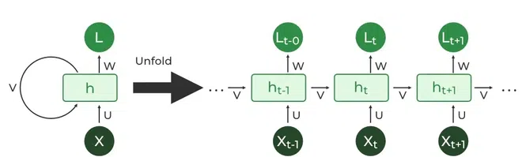
RNN
רשתות נוירונים חוזרות
משמשות לעיבוד רצפים (טקסט, דיבור, זמן וכו'), עם זיכרון פנימי שמעבד מידע בשלבים.
כל צעד תלוי בקלט הנוכחי ובמה שנלמד בשלבים הקודמים.
סובלות מבעיית הגרדיאנט הנעלם (קשה לשמור מידע לאורך זמן רב).
מתאימות בעיקר לרצפים קצרים יחסית כמו משפטים קצרים.
פחות יעילות מטכניקות מודרניות כמו LSTM ו-Transformer.

Slide 9
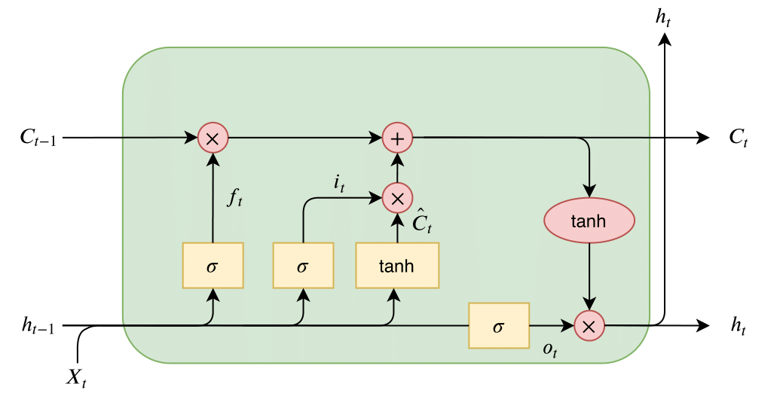
LSTM – Long Short-Term Memory
פותרות את בעיית הגרדיאנט הנעלם של RNN ע"י שימוש בזיכרון לטווח ארוך.
כוללות שערים (Gates) לשליטה במה לזכור ומה לשכוח בכל שלב.
יכולות לזכור מידע לאורך רצפים ארוכים, מה שהופך אותן למתאימות יותר לטקסטים ארוכים. משמשות הרבה ב-NLP, תרגום מכונה, זיהוי דיבור ומערכות המלצה. כבדות יותר חישובית מ-RNN, ולכן פחות יעילות ממודלים כמו Transformer

